Slide 1



Laba pārvaldība mainīgā vidē:
Aktualitātes normatīvajā regulējumā
Kvalitātes vērtēšanas departamenta
juriskonsulte
Sanita Kravale-Basaje
14.01.2026.
Eiropas Savienības finansēts. Paustie viedokļi un uzskati atspoguļo autora(-u) personīgos uzskatus un ne vienmēr sakrīt ar Eiropas Savienības vai Eiropas Izglītības un Kultūras izpildaģentūras (EACEA) viedokli. Ne Eiropas Savienība, ne EACEA nenes atbildību par paustajiem uzskatiem.

Slide 2



01
Samazināt fokusēšanos uz izglītības iestādēm, kuras strādā labi, un palielināt atbalstu izglītības iestādēm, kuru darbībā ir konstatēti būtiski trūkumi.
Sasniedzamie rezultāti 2025.-2026.gadam
02
Atteikties no darbībām / procedūrām, kuras pie jaunajām iespējām, attīstot izglītības kvalitātes monitoringa sistēmu, kļūst mazefektīvas (parādās digitālie rīki, ir izveidota kvalitātes vērtēšanas uzskaites sistēma).
03
Saturiski centrēties uz Izglītības attīstības pamatnostādnēs 2021.-2027.gadam un Valdības rīcības plānā noteiktajām prioritātēm un to ieviešanu.
2022.-2025.gada laikā ir izveidota individualizēta kvalitātes vērtēšanas uzskaites sistēma par katru izglītības iestādi (izglītības iestāžu reģistra paplašinājums), par katru novadu / valstspilsētu., par iestādēm, kurās konstatēti būtiski trūkumi, par IAP prioritāšu ieviešanu 2021.-2027.gadam
04
Rast veidus, kā racionāli samazināt kvalitātes vērtēšanas izmaksas.

Slide 3
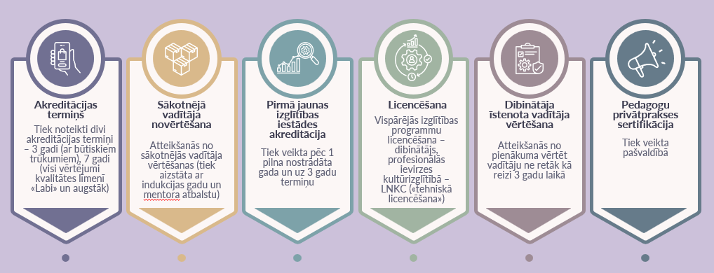


Izglītības likumā piedāvātie grozījumi

Slide 4
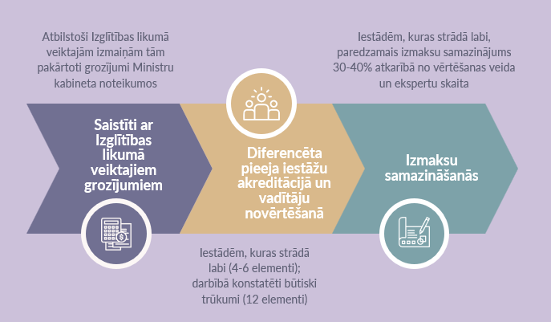
Ministru kabineta noteikumos nepieciešamie
grozījumi

Slide 5
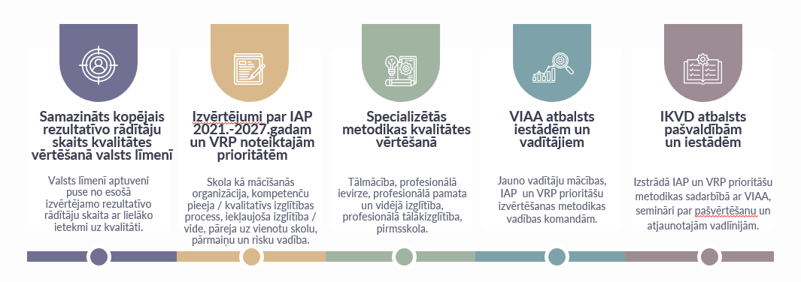
Vadlīnijās izglītības kvalitātes nodrošināšanai plānotie grozījumi

Slide 6

Kas visvairāk ietekmē izglītības kvalitāti?
Izglītības iestādes vadītājs un viņa veidotā organizācijas kultūra
Pedagogi un viņu profesionalitāte, pedagogu profesijas prestižs
Izglītības iestādei pieejamais finansējums izglītības programmu finansēšanai
Skolas sadarbības kvalitāte ar vecākiem, tostarp viņu gatavība iesaistīties sadarbībā ar izglītības iestādi
Atbalsta personāla pieejamība un profesionalitāte
Izglītības iestādes darbība atbilstoši «skola kā mācīšanās organizācijā» pamatprincipiem
Skolas darbība atbilstoši iekļaujošas izglītības darbības pamatprincipiem, tostarp mācību darba diferenciācija un individualizācija
Drošības / vardarbības līmenis
Pašvaldības / skolas dibinātāja atbalsts izglītības iestādei, starpinstitucionālās sadarbības kvalitāte
Ģimenes / bērnu likumisko pārstāvju sociālekonomiskā situācija
Valsts, pašvaldības un izglītības iestādes metodiskā darba sistēma jeb atbalsts pedagogiem
Bērnu / jauniešu gatavība / motivācija mācībām

Slide 7
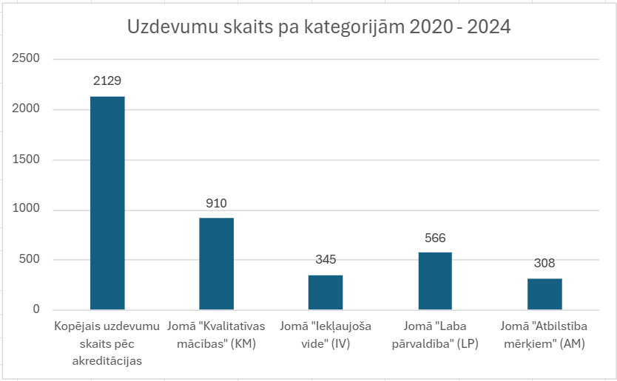

Slide 8
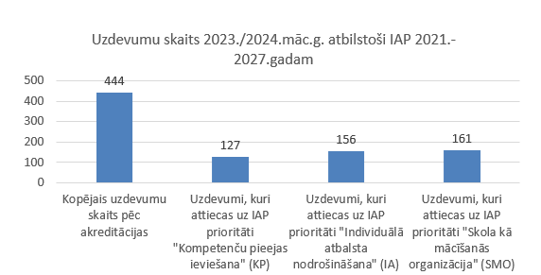

Slide 9
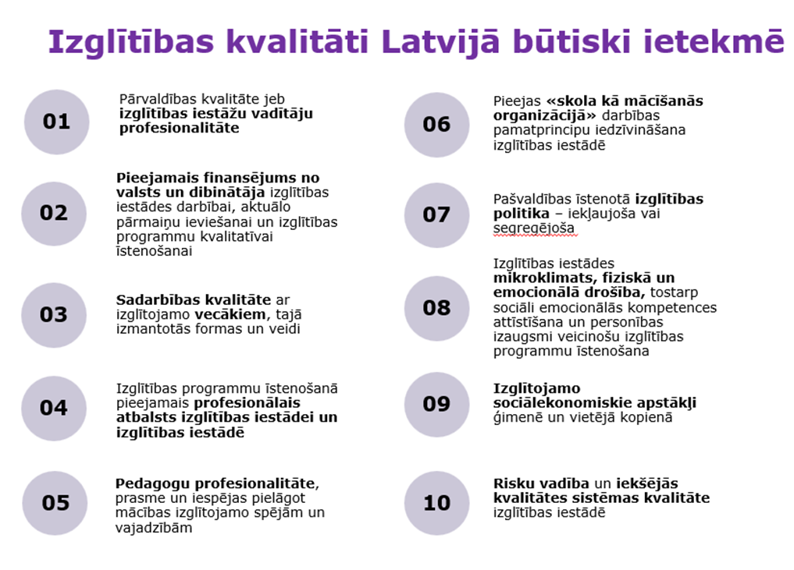

Slide 10
 | 2024./2025.māc.g. (turpinās datu apkopošana) | 2023./2024.māc.g. | 2022./2023.māc.g.
Kvalitātes vērtēšanu kopskaits, tostarp: | 247 | 313 | 325
pirmsskolas izglītības iestādes vadītāja/-as profesionālās darbības novērtēšana | 70 | 166 | 173
tikai skolas direktora/-es profesionālās darbības novērtēšana | 43 | 37 | 25
skolas akreditācija kopā ar direktora/-es profesionālās darbības novērtēšanu | 114 | 93 | 114
tikai skolas akreditācija | 20 | 17 | 13
Kvalitātes vērtēšanā iegūtie rezultāti, tostarp:
Kvalitātes līmenis “Jāpilnveido” | 32 | 85 | 51
Kvalitātes līmenis “Nepietiekami” | 1 | 6 | 2
Atteikums uzsākt kvalitātes vērtēšanu | 2 | 4 | 1
Kvalitātes līmenis “Izcili” | 2 | 1 | 3

Slide 11
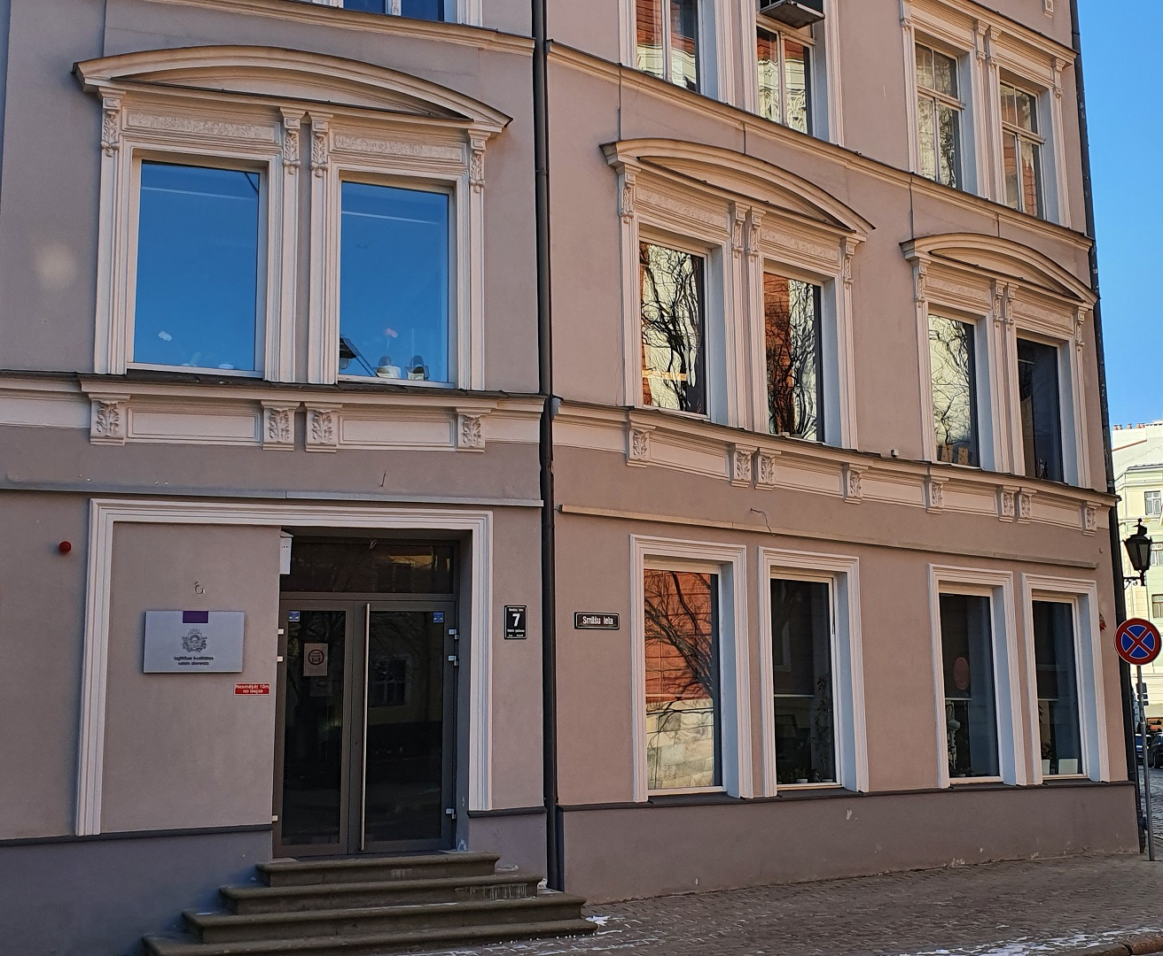





Paldies!
+371-67222504
  www.ikvd.gov.lv
ikvd@ikvd.gov.lv
  Smilšu iela 7, Rīga, LV-1050

